Slide 1
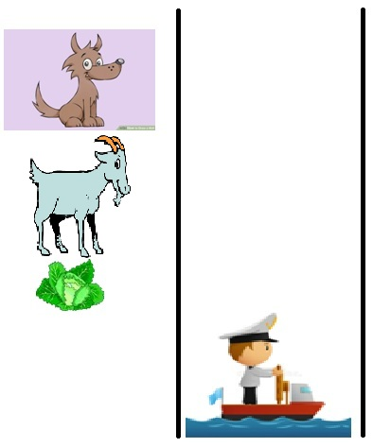
Folyóátkelés
(farkas, kecske, káposzta)
KMOOC – Mesterséges Intelligencia, Informálatlan keresés II

Slide 2
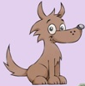
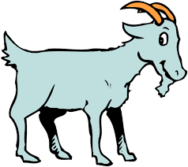


Folyóátkelés
(farkas, kecske, káposzta)
( _ , _ , _ , _ )
KMOOC – Mesterséges Intelligencia, Informálatlan keresés II

Slide 3
Folyóátkelés
(farkas, kecske, káposzta)
( _ , _ , _ , _ )
0 – bal part
1 – jobb part
KMOOC – Mesterséges Intelligencia, Informálatlan keresés II

Slide 4
Folyóátkelés
(farkas, kecske, káposzta)
( _ , _ , _ , _ )
0 – bal part
1 – jobb part
(0 , 0 , 0 , 0) – kezdőállapot
(1 , 1 , 1 , 1) – célállapot
KMOOC – Mesterséges Intelligencia, Informálatlan keresés II

Slide 5
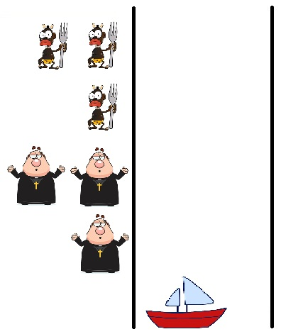
Folyóátkelés
(emberevők, hittérítők)
KMOOC – Mesterséges Intelligencia, Informálatlan keresés II

Slide 6
Folyóátkelés
(emberevők, hittérítők)
E
H
E
H
( _ , _ , _ , _ , _ )
Bal
part
Jobb
part
Hajó
KMOOC – Mesterséges Intelligencia, Informálatlan keresés II

Slide 7
Folyóátkelés
(emberevők, hittérítők)
E
H
E
H
( _ , _ , _ , _ , _ )
Bal
part
Jobb
part
Hajó
(3 , 3 , 0 , 0, 0) – kezdőállapot
(0 , 0 , 3 , 3, 1) – célállapot
KMOOC – Mesterséges Intelligencia, Informálatlan keresés II

